Slide 1
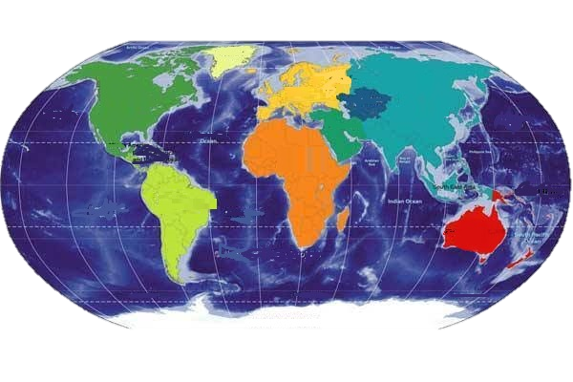
মাল্টিমিডিয়া শ্রেণিকক্ষে তোমাদের স্বাগতম

Slide 2
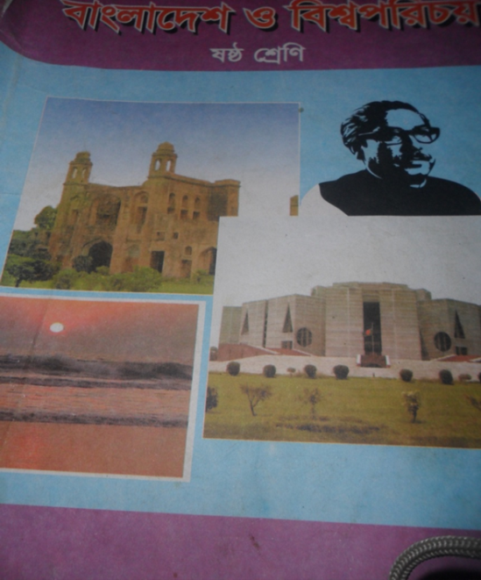
পরিচিতি
সিকদার মোঃ শাজিদুর জাহান
সিনিয়র সহকারী শিক্ষক
ফুলহরি মাধ্যমিক বিদ্যালয়
শৈলকুপা, ঝিনাইদহ।
shajidur79@gmail.com
Mob: 01725-816731
বিষয়: বাংলাদেশ ও বিশ্বপরিচয়
শ্রেণি: ষষ্ঠ
অধ্যায়: তৃতীয়
বিশ্ব-ভৌগোলিক পরিমন্ডলে বাংলাদেশ
সময়: ৫০ মিনিট।

Slide 3
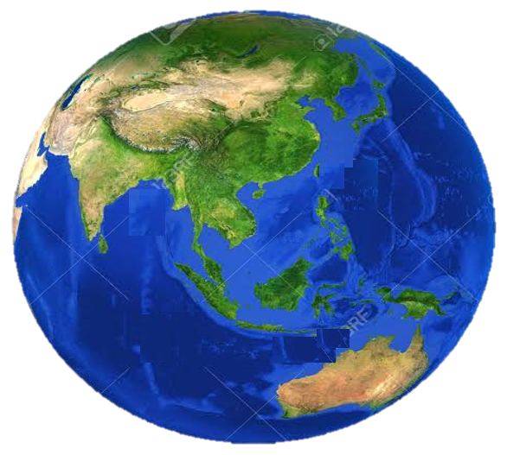
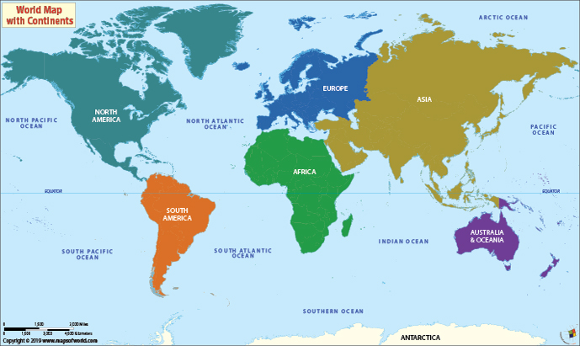
নিচের ছবিতে কি কি দেখছ:
পৃথিবী
পৃথিবীর মানচিত্র

Slide 4
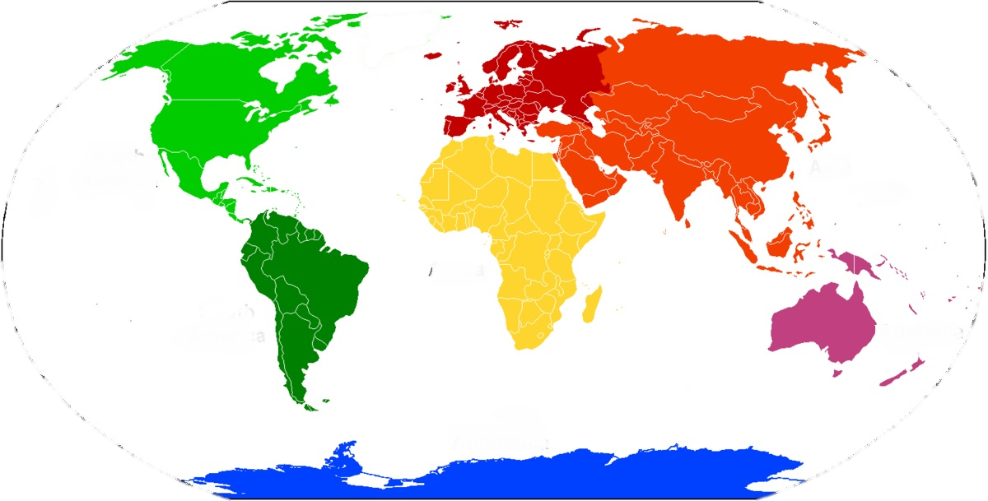
পৃথিবীতে কয়টি মহাদেশ আছে?

Slide 5
মহাদেশগুলোর নাম হল...
এশিয়া
ইউরোপ
উত্তর আমেরিকা
আফ্রিকা
অস্ট্রেলিয়া
দক্ষিণ আমেরিকা
এন্টার্কটিকা
পৃথিবীর বৃহত্তম মহাদেশের নাম কী বলতে পারবে?

Slide 6
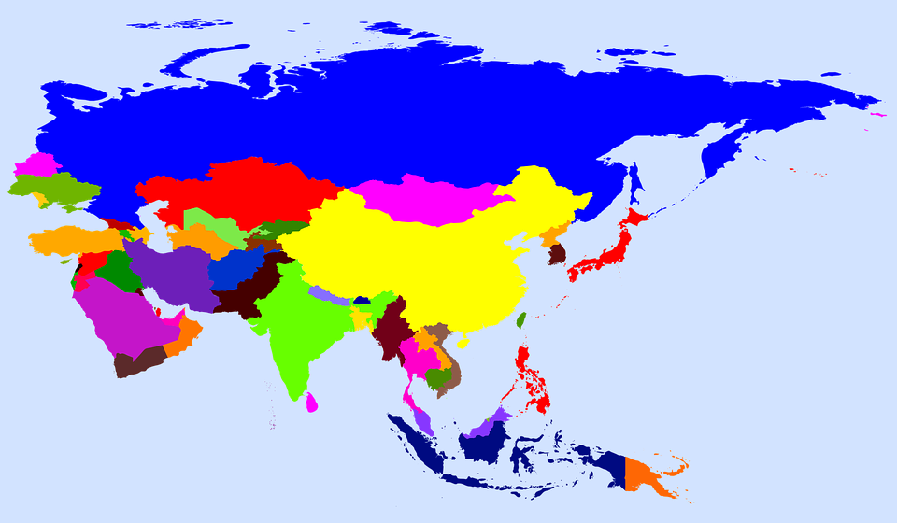
আজকের পাঠ
এশিয়া মহাদেশ

Slide 7
শিখনফল
এই পাঠ শেষে শিক্ষার্থীরা…
১.এশিয়া মহাদেশের অবস্থান বলতে পারবে;
২.এশিয়া মহাদেশের ভূপ্রকৃতিক বৈচিত্র্য বর্ণনা করতে পারবে;
৩.এশিয়া মহাদেশের জনসংখ্যার বিস্তারিত বিশ্লেষণ করতে পারবে।

Slide 8
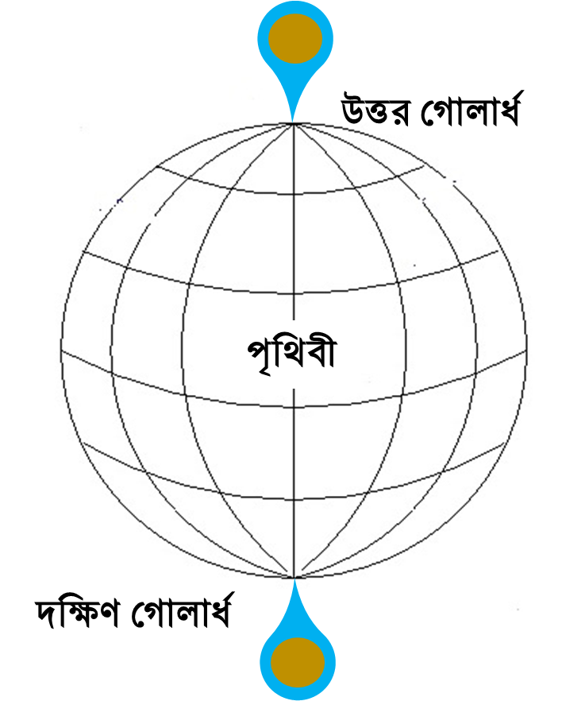
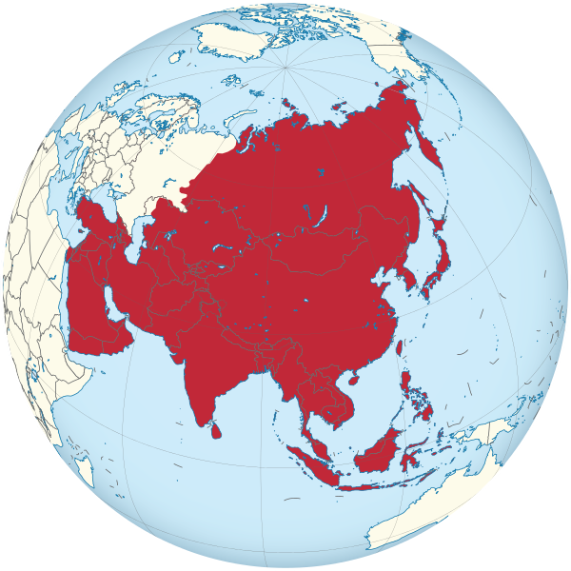
উত্তর গোলার্ধ
এশিয়া
এশিয়া পৃথিবীর উত্তর গোলার্ধে অবস্থিত

Slide 9
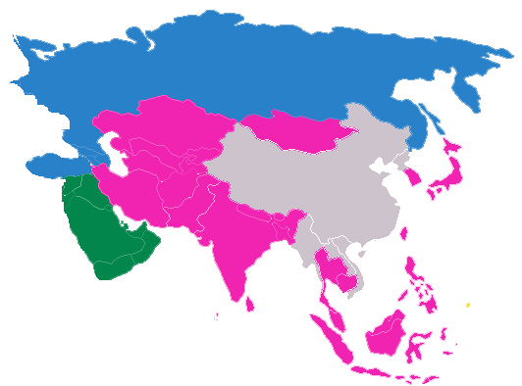
উঃ
উত্তর মহাসাগর
পঃ
পূঃ
দঃ
ইউরোপ, ভূমধ্যসাগর
ও আফ্রিকা মহাদেশ ।
প্রশান্ত মহাসাগর
ভারত মহাসাগর
Notes:
কম্পাসের সাহায্যে এশিয়া মহাদেশের অবস্থান শিক্ষার্থীদের বুঝিয়ে দেবেন।

Slide 10
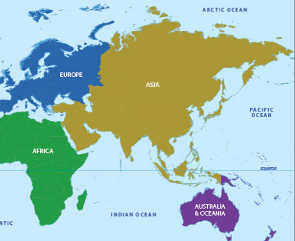
উঃ
একক কাজ
পঃ
পূঃ
এশিয়া মহাদেশের অবস্থান খাতায় লিখ।
দঃ

Slide 11
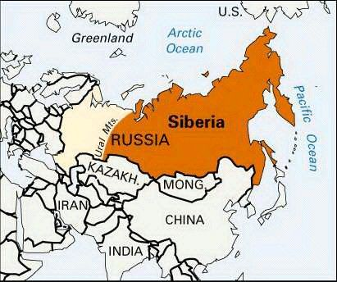
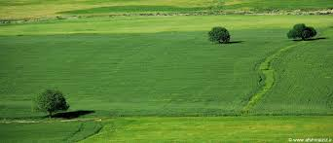
নিচের চিত্রগুলোতে কী দেখছ?
দক্ষিণ ও দক্ষিণ-পূর্বের নদী বিধৌত নিম্ন সমভূমি
উত্তরের বরফ আচ্ছাদিত সাইবেরিয়া
Notes:
প্রশ্নোত্তরের মাধ্যমে অগ্রসর হতে হবে। চিত্র সম্পর্কে শিক্ষার্থীদের প্রয়োজনে পাঠ্যবইয়ের আলোকে বুঝিয়ে দেবেন।

Slide 12
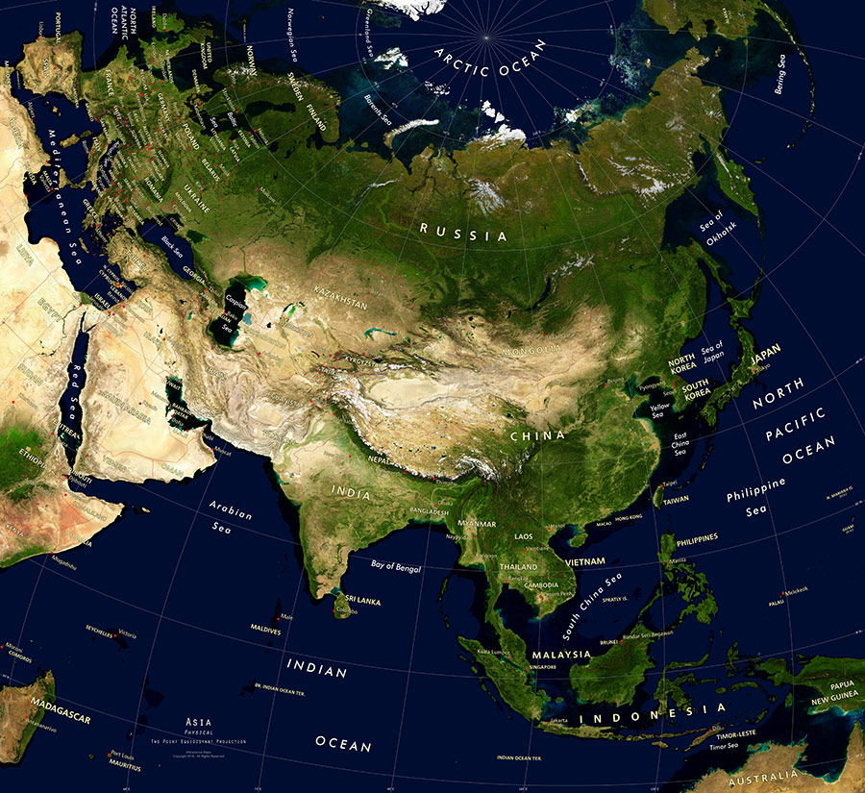
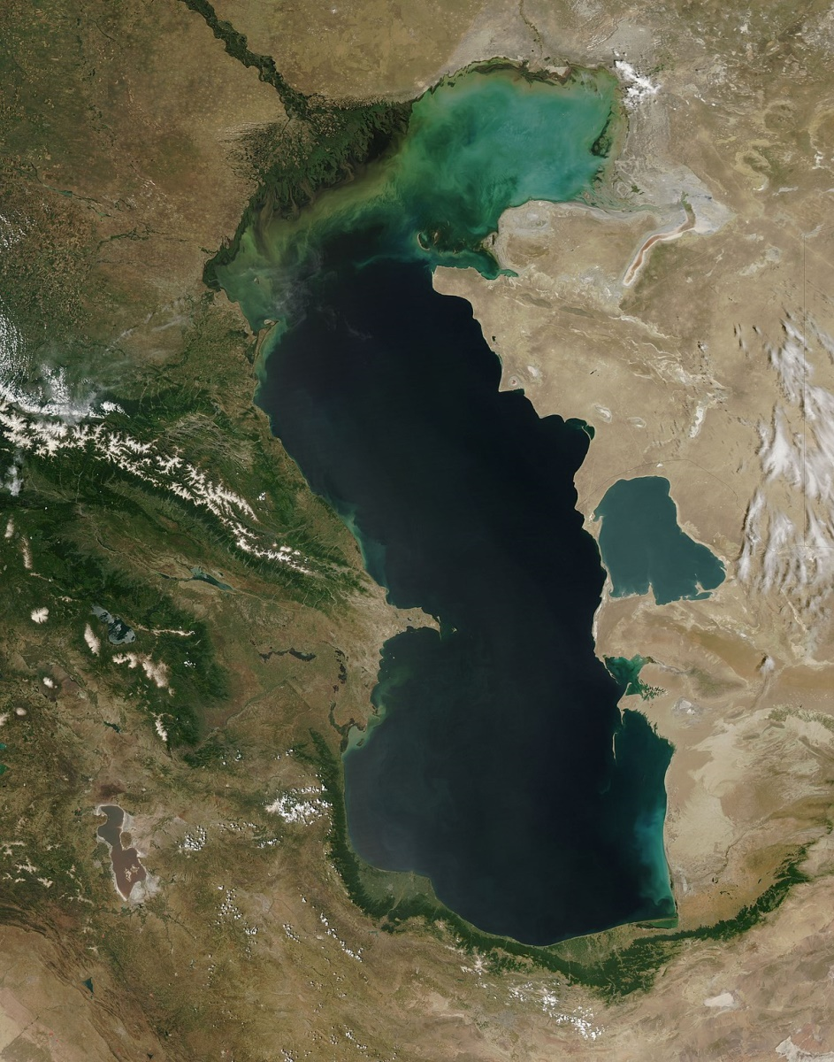
এই চিত্রগুলোতে কী দেখছ?
এশিয়ার পশ্চিমের উত্তপ্ত মরুভূমি
পৃথিবীর বৃহত্তম হ্রদ কাস্পিয়ান সাগর
Notes:
প্রশ্নোত্তরের মাধ্যমে অগ্রসর হতে হবে। চিত্র সম্পর্কে শিক্ষার্থীদের প্রয়োজনে পাঠ্যবইয়ের আলোকে বুঝিয়ে দেবেন।

Slide 13
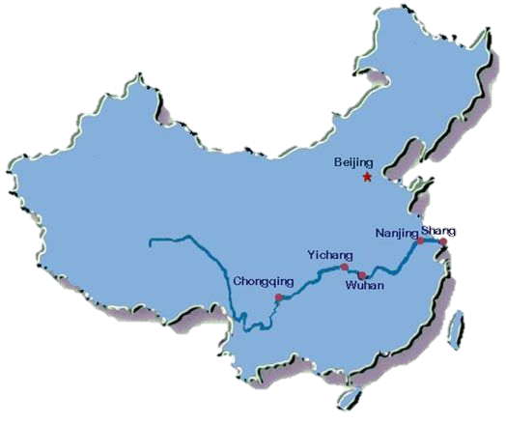
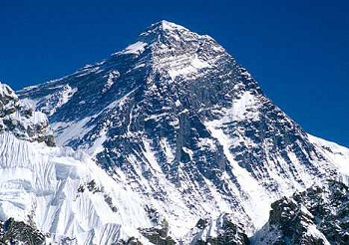
এই চিত্রগুলোতে কী দেখছ?
এশিয়ার দীর্ঘতম নদী ইয়াংসিকিয়াং
পৃথিবীর সর্বোচ্চ পর্বতশৃঙ্গ মাউন্ট এভারেস্ট
Notes:
প্রশ্নোত্তরের মাধ্যমে অগ্রসর হতে হবে। চিত্র সম্পর্কে শিক্ষার্থীদের প্রয়োজনে পাঠ্যবইয়ের আলোকে বুঝিয়ে দেবেন।

Slide 14
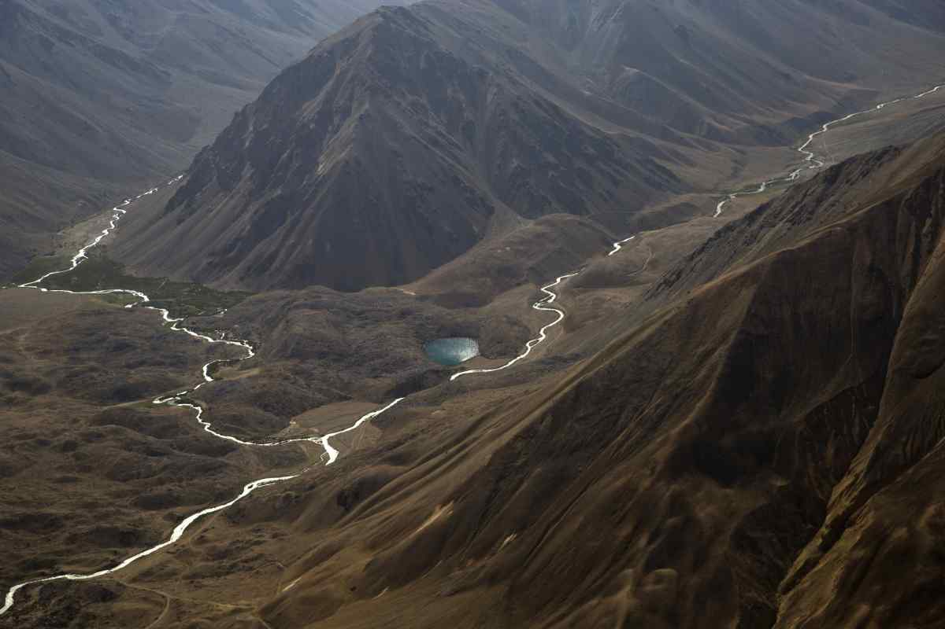
জোড়ায় কাজ
এশিয়া মহাদেশের ভূপ্রকৃতিক বৈচিত্র্য বর্ণনা করে লিখ।

Slide 15
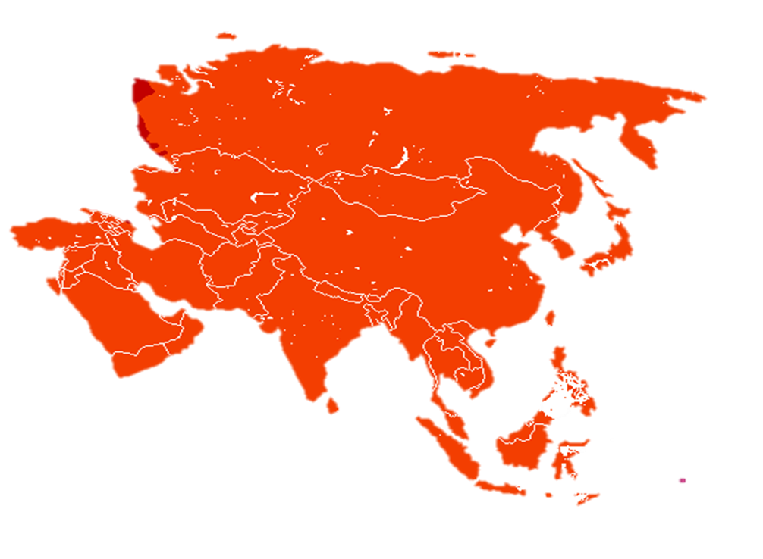
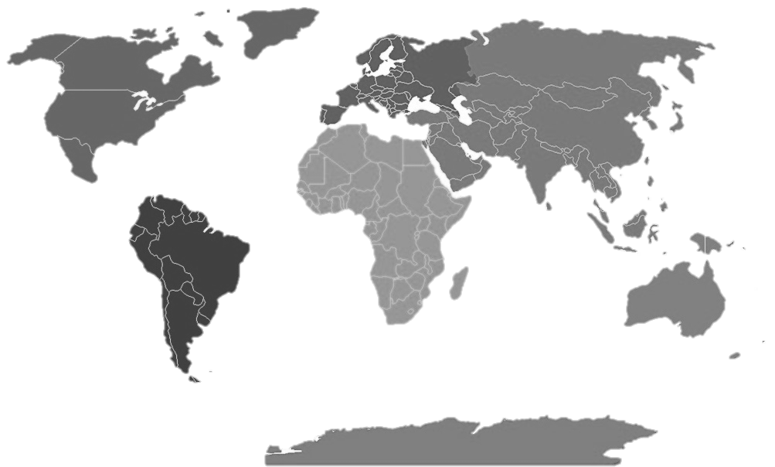
পৃথিবীর জনসংখ্যা
প্রায় ৭০০ কোটি
এশিয়ার জনসংখ্যা
৪৪২ কোটি ৭০ লক্ষ
পৃথিবীর মোট জনসংখ্যার ৬০ ভাগের বেশি মানুষ এশিয়া মহাদেশে বাস করে।

Slide 16
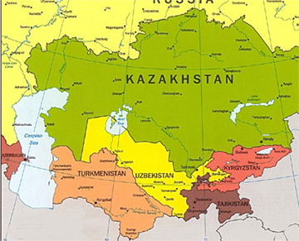
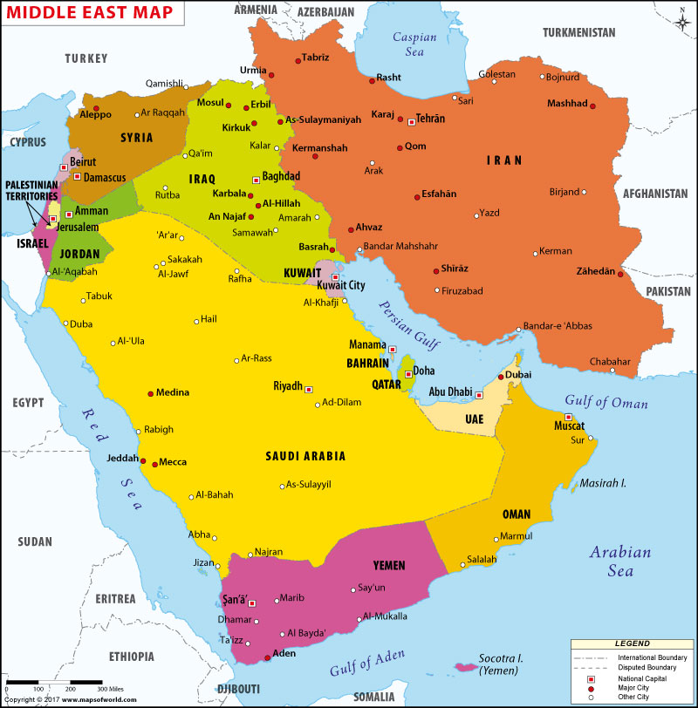
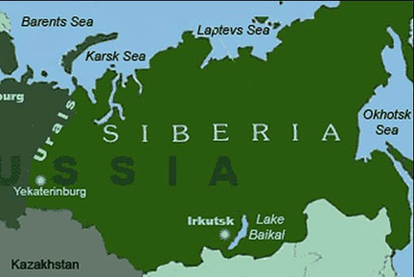
এজন্য এগুলোকে কী ধরনের জনবসতি অঞ্চল বলে?
নিচের মানচিত্রগুলো লক্ষ কর:
মধ্য এশিয়া
দক্ষিণ-পশ্চিম এশিয়া
সাইবেরিয়া
বৃহত্তম হ্রদ, উত্তপ্ত মরুভূমি ও বরফ আচ্ছাদিত থাকায় এ অঞ্চলে কম জনবসতি গড়ে উঠেছে।
কম জনবসতি অঞ্চল
Notes:
প্রশ্নোত্তরের মাধ্যমে অগ্রসর হতে হবে। মানচিত্র সম্পর্কে শিক্ষার্থীদের প্রয়োজনে পাঠ্যবইয়ের আলোকে বুঝিয়ে দেবেন।

Slide 17
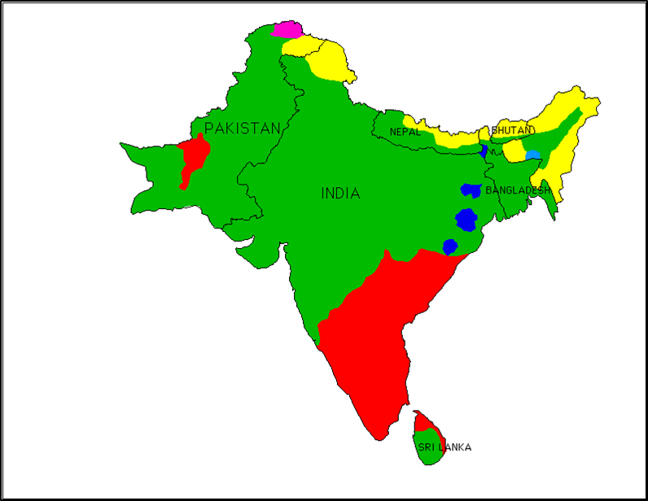
নিচের মানচিত্রটি লক্ষ কর:
এজন্য ইহাকে কী ধরনের জনবসতি অঞ্চল বলে?
ভারত উপমহাদেশ
ঘন জনবসতিপূর্ণ অঞ্চল
নদী বিধৌত নিম্ন সমভূমি হওয়ায় অধিক জনবসতি গড়ে উঠেছে।
Notes:
প্রশ্নোত্তরের মাধ্যমে অগ্রসর হতে হবে। মানচিত্র সম্পর্কে শিক্ষার্থীদের প্রয়োজনে পাঠ্যবইয়ের আলোকে বুঝিয়ে দেবেন।

Slide 18
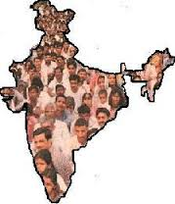
সবচেয়ে বেশি জনসংখ্যার দেশ
নিচের মানচিত্রগুলো লক্ষ কর:
২য় বৃহৎ জনসংখ্যার দেশ
গনচীন
ভারত
জনসংখ্যা ১৩৭ কোটি ২০ লক্ষ
জনসংখ্যা ১৩১ কোটি ৪০ লক্ষ

Slide 19
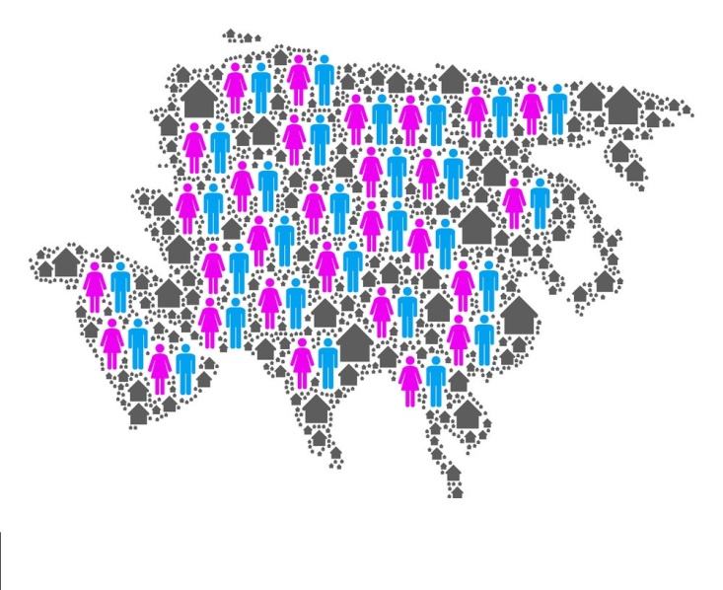
দলগত কাজ
এশিয়া মহাদেশের জনসংখ্যার বিস্তারিত বিশ্লেষণ করে লিখ।

Slide 20
মূল্যায়ন
1. পৃথিবীতে মহাদেশের সংখ্যা কয়টি ?
২. পৃথিবীর বৃহত্তম হ্রদ কোনটি?
ক. ৬টি
খ. ৭টি
গ. ৮টি
ঘ. ৯টি
ক. সুপেরিয়র
খ. কাস্পিয়ান সাগর
গ. মিশিগান
ঘ. ভিক্টোরিয়া
Notes:
উত্তর গুলোর উপরে ক্লিক করলে সঠিক ও ভূল উত্তর পাওয়া যাবে।

Slide 21
মূল্যায়ন
৩. মানচিত্রের ডান দিককে কোন দিক ধরা হয়?
ক. পূর্ব
খ. পশ্চিম
গ. উত্তর
ঘ. দক্ষিণ
৪. এশিয়ার যেসব অঞ্চলে তুলনামূলক কম মানুষ বাস করে -
মধ্য এশিয়ায়
i.
ii.
সাইবেরিয়ায়
iii.
দক্ষিণ-পশ্চিম এশিয়ায়
ক. i ও ii
খ. iও iii
গ. iiও iii
ঘ. i, ii ওiii
Notes:
উত্তর গুলোর উপরে ক্লিক করলে সঠিক ও ভূল উত্তর পাওয়া যাবে।

Slide 22
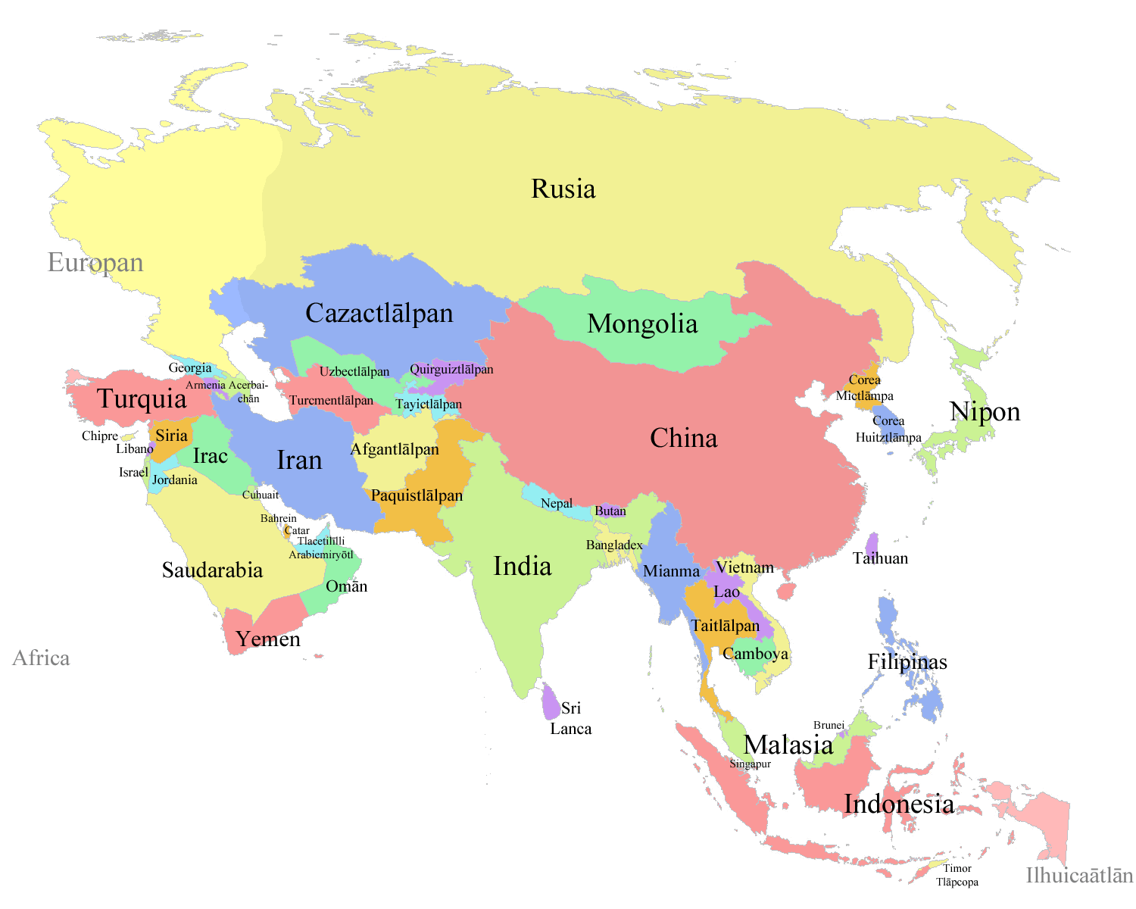
বাড়ির কাজ
এশিয়া মহাদেশের মানচিত্র অংকন করে বাংলাদেশের অবস্থান চিহ্নিত করে আনবে।
Notes:
সকলকে খাতায় লিখে নিতে বলবো।

Slide 23
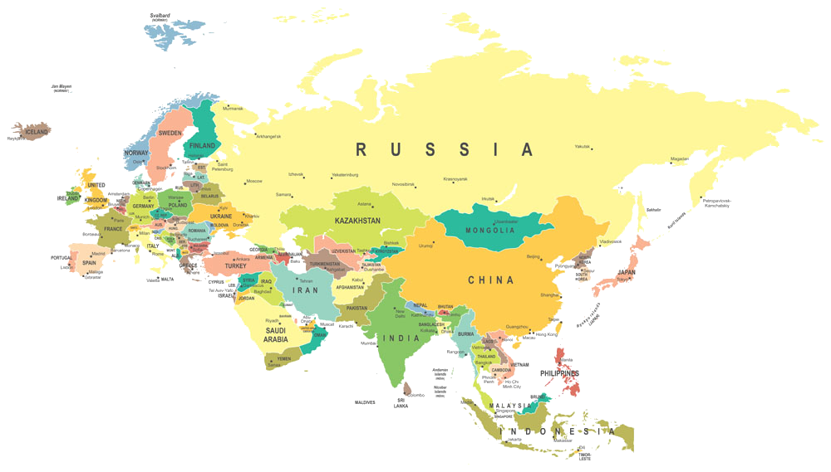
আজকের মত সবাইকে ধন্যবাদ
Notes:
সকলকে ধন্যবাদ জানিয়ে বোর্ড মুছে শ্রেণিকক্ষ ত্যাগ করবো।

